Slide 1
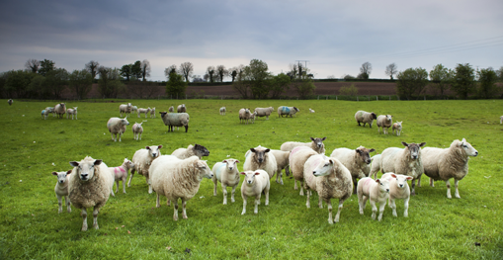
Hewan Ruminansia
- DOMBA -

Slide 2
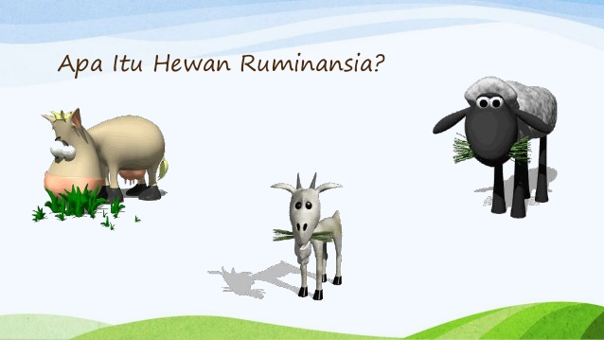

Slide 3
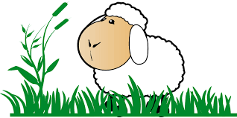
TERMASUK ..
ORDO Artiodactyla
(HEWAN BERKUKU GENAP)
SUBORDO Ruminantia
(Hewan Pemamah Biak)

Slide 4
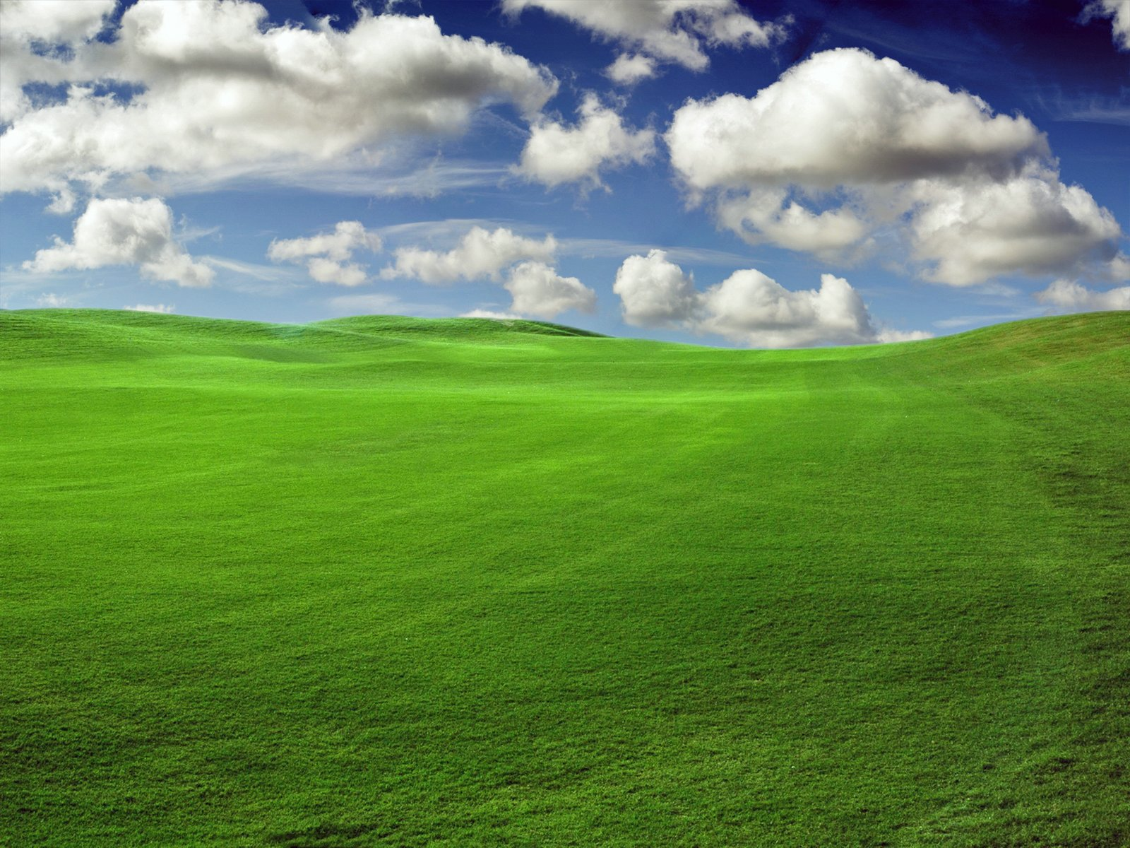
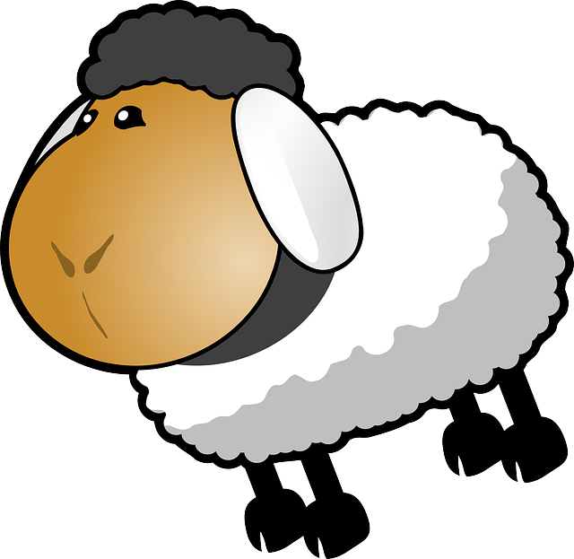
MERUPAKAN …
Sekumpulan hewan herbivora yang mencerna makanannya dalam dua langkah:
Menelan bahan mentah,
Makanan sudah setengah dicerna lalu dikeluarkan dari perutnya dan dikunyah lagi.

Slide 5
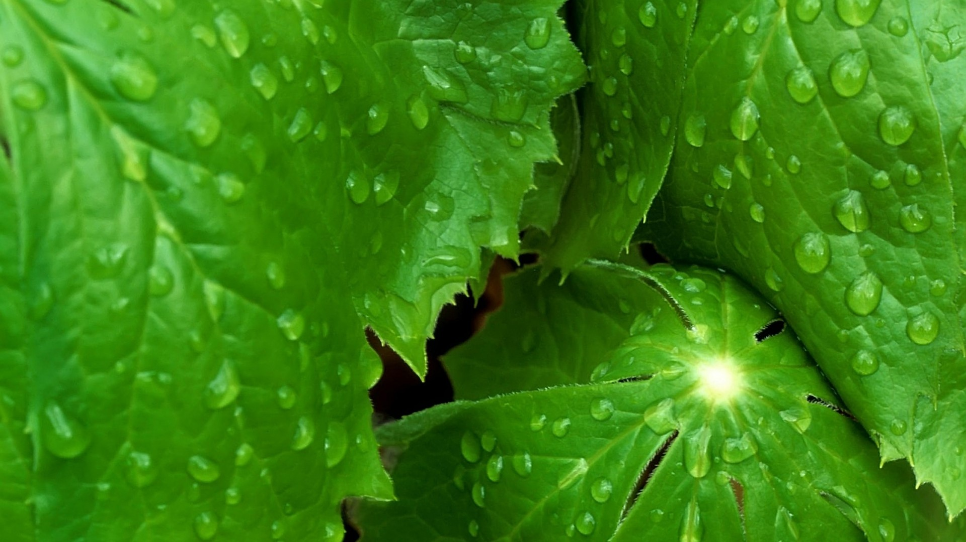
Hewan ruminansia punya sistem pencernaan yang unik. (4 ruang pada lambung)
Hewan ruminansia makan rumput (tersusun banyak selulosa → sulit dicerna)
hewan ruminansia punya struktur pencernaan yang khusus

Slide 6
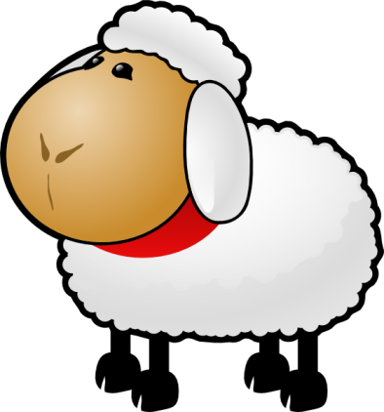
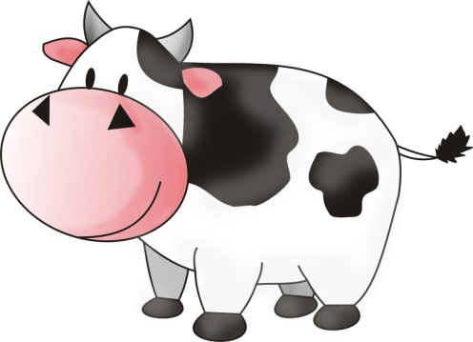
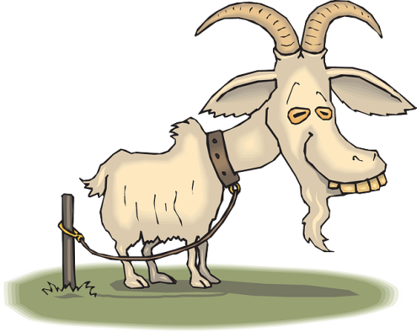
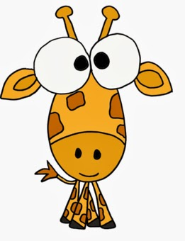
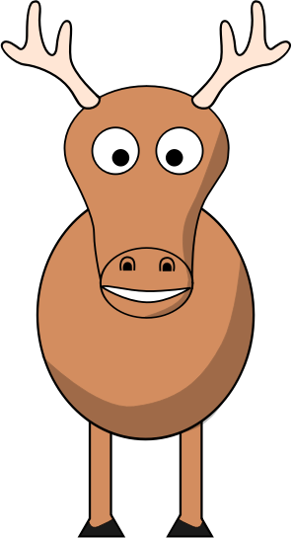
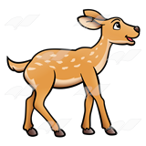

Contohnya

Slide 7
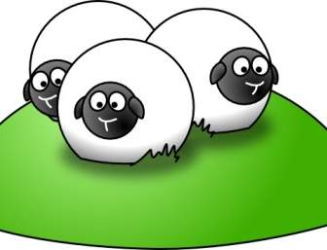
YANG AKAN KAMI BAHAS ADALAH …

Slide 8
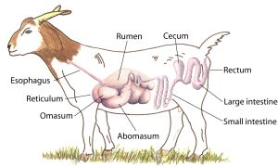
Sistem pencernaan
1
6
2
3
5
4

Slide 9
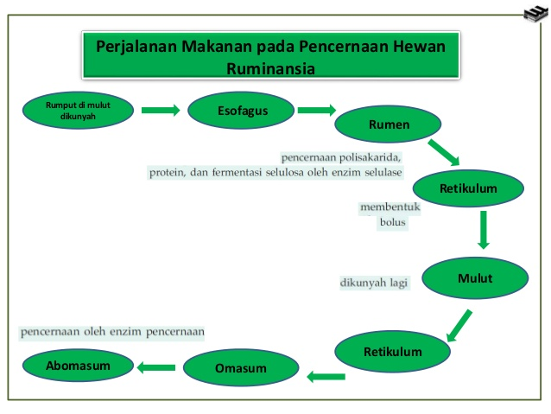
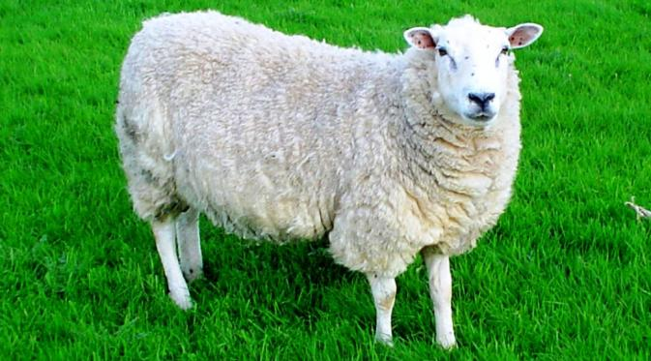

Slide 10
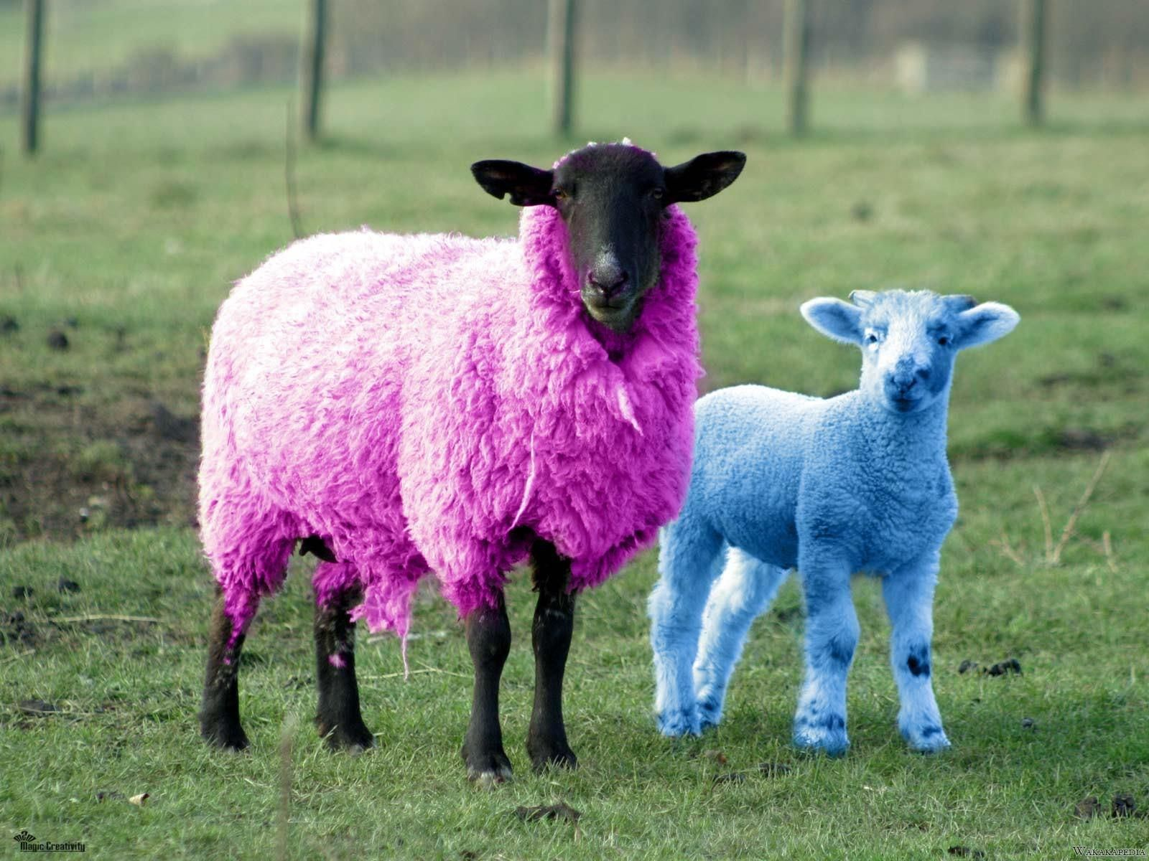
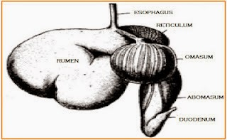
Mengkaji lebih …
RUMEN (perut besar)
Struktur sistem pencernaan seperti lambung yang ditandai sebagai ruang penampung sementara.
Terjadi fermentasi selulosa oleh enzim selulase
HEWAN RUMINANSIA DAN HEWAN HERBIVORA LAINNYA

Slide 11
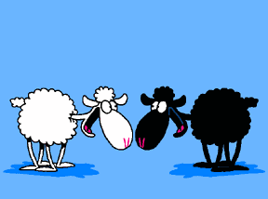
Retikulum (perut gala)
Sebagai tempat terbentuknya bolus (gumpalan makanan yang masih kasar).
* Pada fase pertama makanan yang telah menjadi gumpalan akan dikeluarkan lagi untuk dikunyah kedua kalinya.

Slide 12
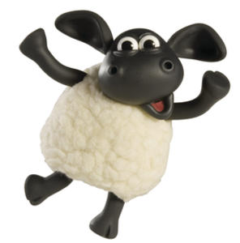
Omasun (perut buku)
Tempat dimana terjdainya pencernaan bolus secara mekanis.
Pada omasum terdapat enzim-enzim yang akan bercampur dengan bolus

Slide 13
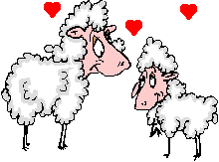
Abomasum (perut masam)
Abomasum dapat dikatakan sebagai lambung sesungguhnya pada hewan ruminansia.
Makanan dicerna secara kimiawi oleh enzim-enzim (dihasilkan bakteri dan ciliata)
*pada abomasun bakteri mati karena pH yang rendah. → dinding dilindungi mukosa
bakteri yang mati dipakai menajadi sumber protein

Slide 14
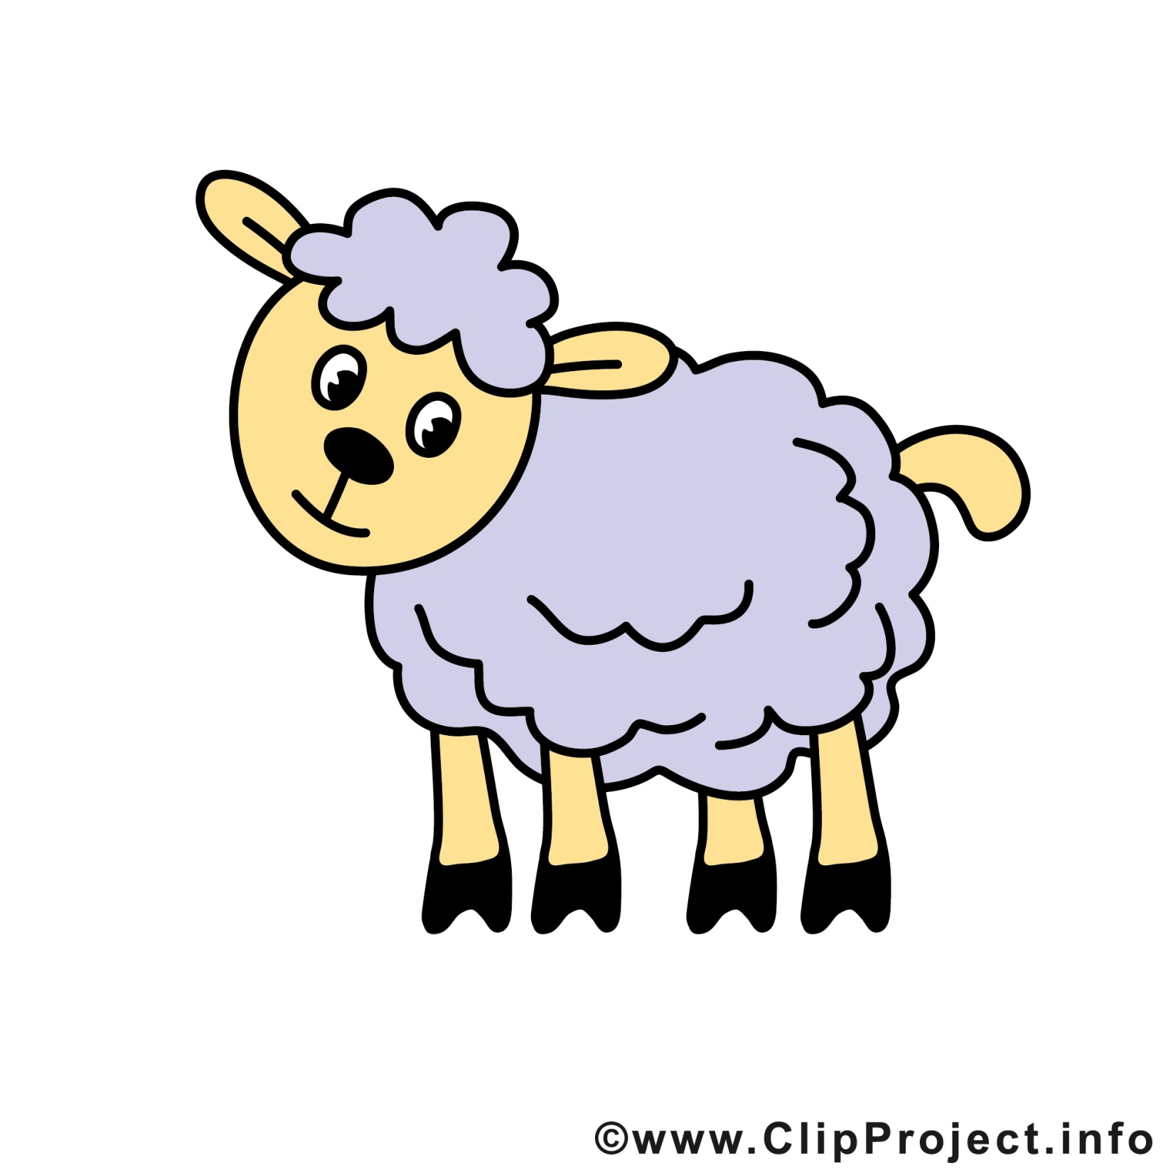
Kesimpulan
hewan ruminansia melakuakn pencernaan nya dalam 2 fase
Domba termasuk kedalam ruminansia, memiliki lambung 4 ruang
Sistem pencernaan pada domba :
mulut → rumen → retikulum → mulut → omasum → abomasum → usus halus → rektum.

Slide 15



